Slide 1

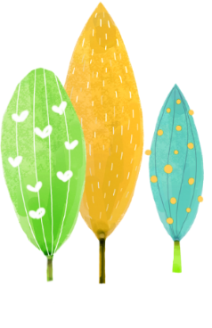





UBND QUẬN DƯƠNG KINH
TRƯỜNG TIỂU HỌC ANH DŨNG
TOÁN
BÀI 40: ÔN TẬP HÌNH HỌC VÀ ĐO LƯỜNG
(tiết 2)

Slide 2
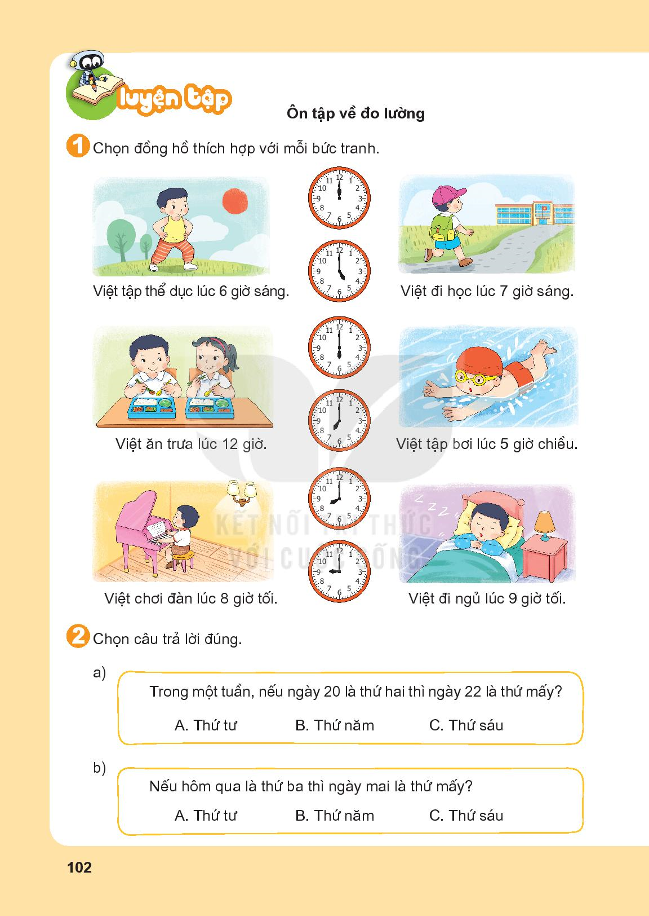

Slide 3

2
Chọn câu trả lời đúng
a)
Trong một tuần, nếu ngày 20 là thứ hai thì ngày 22 là thứ mấy?
A. Thứ tư B. Thứ năm C. Thứ sáu
b)
Nếu hôm qua là thứ ba thì ngày mai là thứ mấy?
A. Thứ tư B. Thứ năm C. Thứ sáu

Slide 4
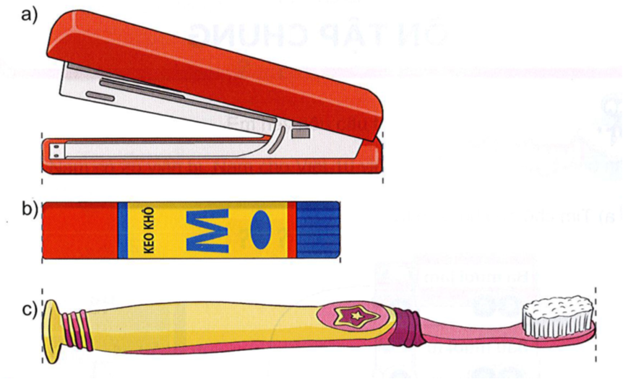
3
Đo độ dài mỗi đồ vật sau với đơn vị là xăng-ti-mét.

Slide 5
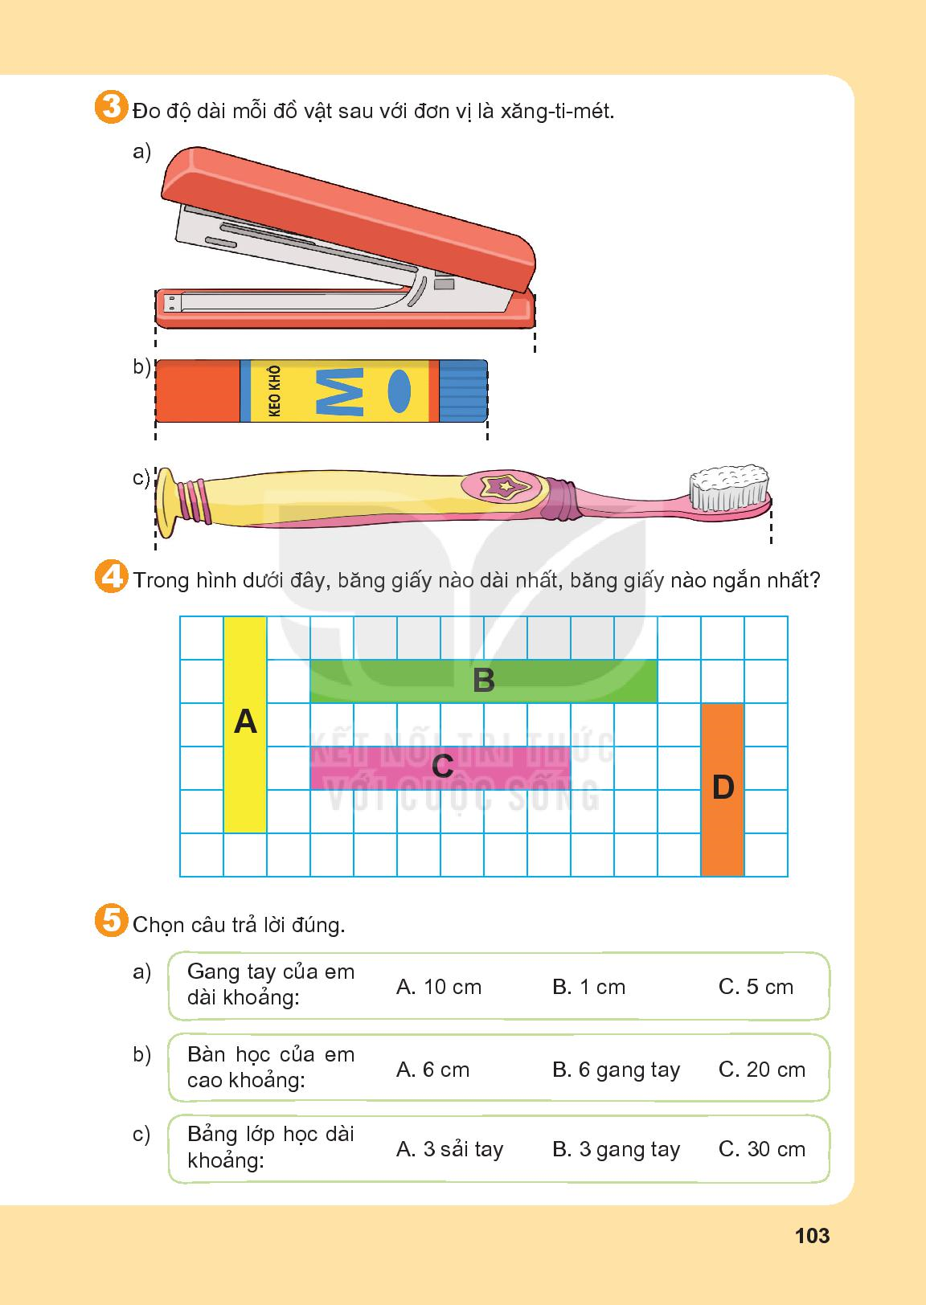
B
D

Slide 6
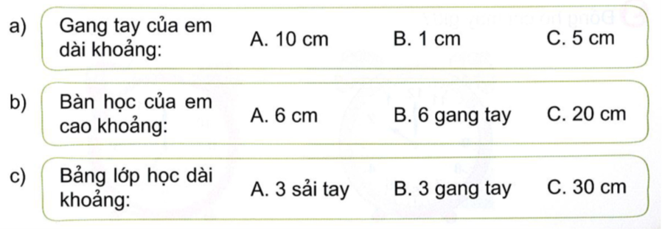
5
Chọn câu trả lời đúng

